Slide 1
«О сколько нам открытий чудных…» Вам, первокурсники!
О сколько нам открытий чудных…
К дню знаний

Slide 2
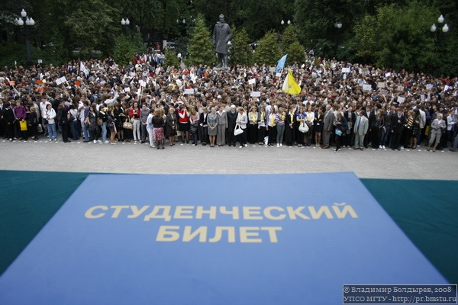
Вы поступили в ЮФУ!
Примите искренние поздравления с началом учебного года! Студенческая пора – это особый этап в жизни! Впереди у вас яркая, насыщенная событиями студенческая жизнь: учебная и научная работа, веселые студенческие праздники, экзаменационные сессии и единый студенческий дух.

Slide 3
Университет –это начало пути в большую науку!
Миссия Южного федерального университета состоит в сохранении и развитии научно-образовательной среды, обеспечивающей формирование граждан, призванных наилучшим образом служить России и всему миру в XXI веке. ЮФУ - университет инновационно-предпринимательского типа, который является центром образования, науки, культуры и просвещения Юга России.

Slide 4
Уважаемые первокурсники!
Коллектив Зональной научной библиотеки ЮФУ поздравляет Вас со вступлением в ряды студентов университета! На протяжении всех лет обучения наша библиотека будет рада помочь Вам в получении знаний, освоении профессии и станет большим помощником и верным другом.
Добро пожаловать в библиотеку!

Slide 5
Уважаемый первокурсник! Учись быть студентом. С чего начать?
Адаптация студентов в вузе имеет несколько аспектов:
1) профессиональная адаптация – приспособление к структуре Высшей школы, содержанию и компонентам учебного процесса;
2) социальная адаптация - трудности в организации своего быта, большая и неравномерно распределенная нагрузка, материальные затруднения, жилищные проблемы, необходимость совмещать учебу с работой и др.;
3) психологическая адаптация – выражается в формировании положительных взаимоотношений с преподавателями и сокурсниками, вхождение личности в социальное окружение.

Slide 6
Адаптация студентов
Адаптация первокурсников один из этапов эффективного обучения
Первокурсник никогда не остается со сложными проблемами один на один, касается это учебы или адаптации к новой социокультурной среде. Адаптироваться к университетской жизни и приобщиться к корпоративной культуре университета ему поможет куратор студенческой группы.
Основные задачи и направления деятельности куратора
*Психолого-педагогическая диагностика: изучение личности студента, его потребностей и интересов;
*Психолого-педагогическое сопровождение адаптационного периода;
*Развитие коммуникативных умений и навыков;
*Создание благоприятной атмосферы в студенческом
коллективе;
*Развитие национальной толерантности;
*Развитие культуры учебного труда.

Slide 7
Адаптация студентов первого курса к вузовской среде в зависимости от предшествующего опыта обучения : выпускная квалификационная (бакалаврская) работа / Университет «Дубна». – Дубна : , 2018. – 46 с. : табл., ил., схем. – Режим доступа: по подписке. – URL: https://biblioclub.ru/index.php?page=book&id=491711
Мардахаев, Л. В. Социальная педагогика: педагогика становления и развития личности: учебник для студентов средних и высших учебных заведений: [12+] / Л. В. Мардахаев; Российский государственный социальный университет. – 2-е изд., стер. – Москва; Берлин: Директ-Медиа, 2020. – 251 с. – Режим доступа: по подписке. – URL: https://biblioclub.ru/index.php?page=book&id=575016

Slide 8
Кашапов, М. М. Психология конфликтной компетентности : учебное пособие для вузов / М. М. Кашапов, М. В. Башкин. — 2-е изд., испр. и доп. — Москва : Издательство Юрайт, 2023. — 124 с. — (Высшее образование). — ISBN 978-5-534-05647-1. — Текст : электронный // Образовательная платформа Юрайт [сайт]. — URL: https://urait.ru/bcode/515200
Блинов, В. И. Организационно-педагогическое сопровождение группы (курса) обучающихся : учебное пособие для вузов / В. И. Блинов, И. С. Сергеев; под общей редакцией В. И. Блинова. — Москва: Издательство Юрайт, 2023. — 133 с. — (Высшее образование). — Текст: электронный // Образовательная платформа Юрайт [сайт]. — URL: https://urait.ru/bcode/514468

Slide 9
Исаев, И. Ф. Педагогика высшей школы: кураторство студенческой группы: учебное пособие для вузов / И. Ф. Исаев, Е. И. Ерошенкова, Е. Н. Кролевецкая. — Москва: Издательство Юрайт, 2023. — 365 с. — (Высшее образование). — ISBN 978-5-534-11975-6. — Текст: электронный // Образовательная платформа Юрайт [сайт]. — URL: https://urait.ru/bcode/515271
Артюхова, Т. Ю. Психология и педагогика саморазвития студентов высшей школы : учебное пособие для вузов / Т. Ю. Артюхова, О. А. Козырева. — Москва : Издательство Юрайт, 2023. — 230 с. — (Высшее образование). — ISBN 978-5-534-16283-7. — Текст : электронный // Образовательная платформа Юрайт [сайт]. — URL: https://urait.ru/bcode/530736

Slide 10
Корягина, Н. А. Самопрезентация и убеждающая коммуникация : учебник и практикум для вузов / Н. А. Корягина. — 2-е изд., перераб. и доп. — Москва : Издательство Юрайт, 2023. — 378 с. — (Высшее образование). — ISBN 978-5-534-16070-3. — Текст : электронный // Образовательная платформа Юрайт [сайт]. — URL: https://urait.ru/bcode/530373
Садовская, В. С. Основы коммуникативной культуры. Психология общения : учебник и практикум для вузов / В. С. Садовская, В. А. Ремизов. — 2-е изд., испр. и доп. — Москва : Издательство Юрайт, 2023. — 169 с. — (Высшее образование). — ISBN 978-5-534-06390-5. — Текст : электронный // Образовательная платформа Юрайт [сайт]. — URL: https://urait.ru/bcode/513043

Slide 11
Ртищева, О. В. Межкультурная коммуникация: практикум для обучающихся по направлению подготовки 51.04.04 «Социально-культурная деятельность»: [16+] / О. В. Ртищева, С. А. Золотарева; Кемеровский государственный институт культуры. – Кемерово: Кемеровский государственный институт культуры (КемГИК), 2020. – 42 с.: ил. – Режим доступа: по подписке. – URL: https://biblioclub.ru/index.php?page=book&id=696744
Болотова, А. К. Социальные коммуникации. Психология общения: учебник и практикум для вузов/ А. К. Болотова, Ю. М. Жуков, Л. А. Петровская. — 2-е изд., перераб. и доп. — Москва: Издательство Юрайт, 2023. — 272 с. — (Высшее образование). — ISBN 978-5-534-08188-6. — Текст: электронный // Образовательная платформа Юрайт [сайт]. — URL: https://urait.ru/bcode/510913

Slide 12
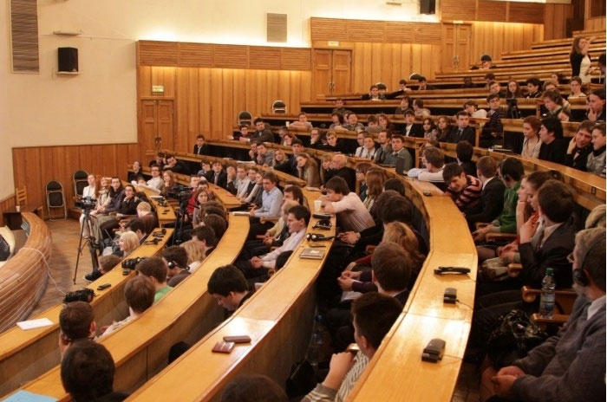
Самостоятельная работа студентов представляет единство трех взаимосвязанных форм:
*Аудиторная самостоятельная работа, которая осуществляется под
руководством преподавателя;
*Внеаудиторная самостоятельная работа;
*Творческая, в том числе научно-исследовательская.
Формы аудиторной самостоятельной работы
* Посещение лекций, семинаров;
* Выполнение лабораторных работ;
* Выполнение практических работ;
* Выполнение контрольных заданий;
* Защита рефератов, проектов, курсовых, дипломных работ;
* Сдача зачетов;
* Сдача экзаменов и др.
Формы внеаудиторной самостоятельной работы:
*Доклады;
* Контрольные работы;
* Рефераты;
* Курсовые работы ;
* Дипломные работы.
Высшей формой самостоятельной работы студентов является научно- исследовательская деятельность (НИРС).

Slide 13
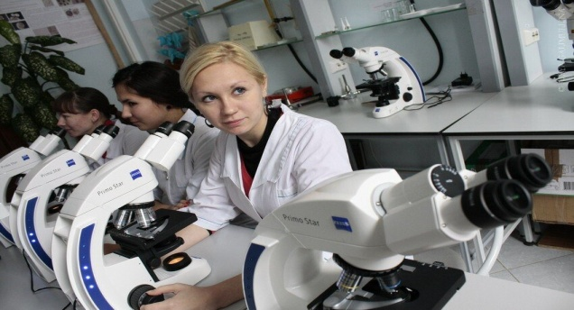
Высшей формой самостоятельной работы студентов является научно-исследовательская деятельность (НИРС).
Научная работа связана с разработкой проблем научного характера и складывается из следующих направлений:
– участие в научных проблемных группах (научных кружках, обществах);
– публикация научных статей;
– участие в научных конференциях;
– участие в научных конкурсах.
Формы научно-исследовательской работы студентов
В рамках учебного процесса:
*Дипломное проектирование;
*Курсовое проектирование;
*Подготовка рефератов.
Во внеучебное время:
*Научные кружки (предметные, проблемные);
*Исследовательские проекты;
*Научные работы
(конференции,
семинары).

Slide 14
Смирнова, С. В. Основы проектной и исследовательской деятельности обучающихся : учебное пособие для студентов педагогических специальностей : [16+] / С. В. Смирнова. – Изд. 2-е. – Москва : Директ-Медиа, 2023. – 173 с. : ил., табл. – Режим доступа: по подписке. – URL: https://biblioclub.ru/index.php?page=book&id=698987
Неумоева-Колчеданцева, Е. В. Основы научной деятельности студента. Курсовая работа: учебное пособие для вузов / Е. В. Неумоева-Колчеданцева. — Москва: Издательство Юрайт, 2022. — 119 с. — (Высшее образование). — ISBN 978-5-534-09443-5. — Текст: электронный // Образовательная платформа Юрайт [сайт]. — URL: https://urait.ru/bcode/494059

Slide 15
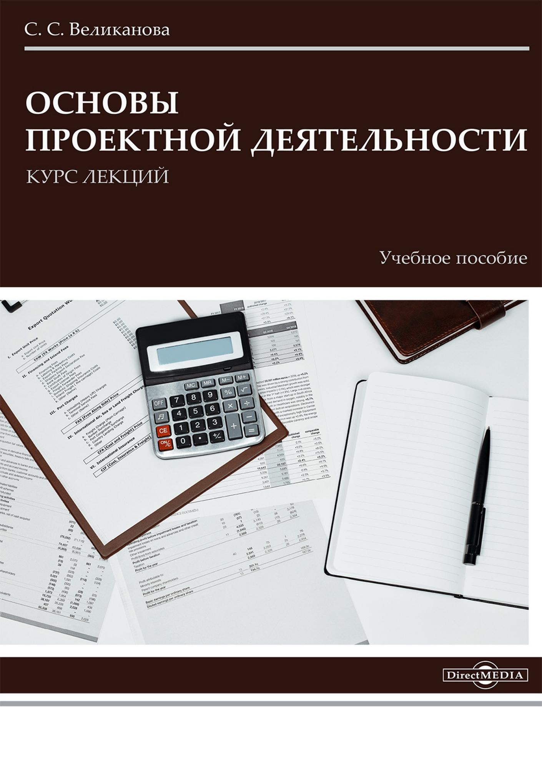
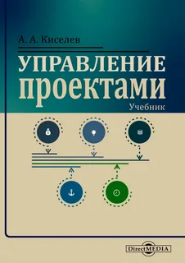
Киселев, А. А. Управление проектами : учебник : [16+] / А. А. Киселев. – Москва : Директ-Медиа, 2023. – 460 с. : ил., табл. – Режим доступа: по подписке. – URL: https://biblioclub.ru/index.php?page=book&id=697955
Великанова, С. С. Основы проектной деятельности : курс лекций : учебное пособие : [12+] / С. С. Великанова. – Москва : Директ-Медиа, 2022. – 316 с. : ил., схем., табл. – Режим доступа: по подписке. – URL: https://biblioclub.ru/index.php?page=book&id=693220

Slide 16
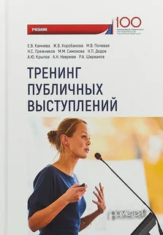
Тренинг публичных выступлений : учебник / Е. В. Камнева, Ж. В. Коробанова, М. В. Полевая [и др.] ; под ред. Е. В. Камневой, М. В. Полевой, Ж. В. Коробановой ; Финансовый университет при Правительстве РФ. – Москва : Прометей, 2017. – 205 с. : табл. – Режим доступа: по подписке. – URL: https://biblioclub.ru/index.php?page=book&id=494878
Тренинг командообразования и групповой работы : учебник для бакалавриата : [16+] / Е. В. Камнева, Ж. В. Коробанова, Д. З. Музашвили [и др.] ; под ред. Е. В. Камневой ; Финансовый университет при Правительстве Российской Федерации. – Москва : Прометей, 2021. – 216 с. : ил. – Режим доступа: по подписке. – URL: https://biblioclub.ru/index.php?page=book&id=690662

Slide 17
Академическое письмо. От исследования к тексту : учебник и практикум для вузов / Ю. М. Кувшинская, Н. А. Зевахина, Я. Э. Ахапкина, Е. И. Гордиенко ; под редакцией Ю. М. Кувшинской. — Москва : Издательство Юрайт, 2023. — 284 с. — (Высшее образование). — ISBN 978-5-534-08297-5. — Текст : электронный // Образовательная платформа Юрайт [сайт]. — URL: https://urait.ru/bcode/516638
Куклина, Е. Н. Организация самостоятельной работы студента : учебное пособие для вузов / Е. Н. Куклина, М. А. Мазниченко, И. А. Мушкина. — 2-е изд., испр. и доп. — Москва : Издательство Юрайт, 2023. — 235 с. — (Высшее образование). — ISBN 978-5-534-06270-0. — Текст : электронный // Образовательная платформа Юрайт [сайт]. — URL: https://urait.ru/bcode/513809

Slide 18
Митина, Н. Г. Реферирование текста : учебно-методическое пособие / Н. Г. Митина. – Москва ; Берлин : Директ-Медиа, 2018. – 86 с. – Режим доступа: по подписке. – URL: https://biblioclub.ru/index.php?page=book&id=494235
Бушенева, Ю. И. Как правильно написать реферат, курсовую и дипломную работы : практическое пособие : [16+] / Ю. И. Бушенева. – Москва : Дашков и К°, 2016. – 140 с. : ил. – (Учебные издания для бакалавров). – Режим доступа: по подписке. – URL: https://biblioclub.ru/index.php?page=book&id=453258

Slide 19
Рецепт успеха
* учитесь, пока остальные спят;
* работайте, пока остальные болтаются без дела;
* готовьтесь, пока остальные играют;
* мечтайте, пока остальные только желают.
Уильям Артур Уорд

Slide 20
Дорогие первокурсники! Мы Вас ждем! Мы работаем для Вас! Мы поможем Вам достичь самых высоких вершин знаний, претворить в жизнь самые смелые замыслы и начинания!
Удачи Вам!

